Slide 1
LSPCC : POSSIBILITES ET LIMITES D’UTILISATION
ADMJSP / Pôle Pédagogie – 2022 – Version 2

Slide 2
Possibilités et limites d’utilisation
Objectifs
Sauvetages par l’extérieur
Sauvetage en excavation ou dans les puits ou les fosses.
Reconnaissance appartement ou ouverture de porte
A la fin de cette partie, vous serez capable de connaître les possibilités et limites d’utilisation dans les sauvetages et reconnaissance d’appartement ou ouverture de porte.
2

Slide 3
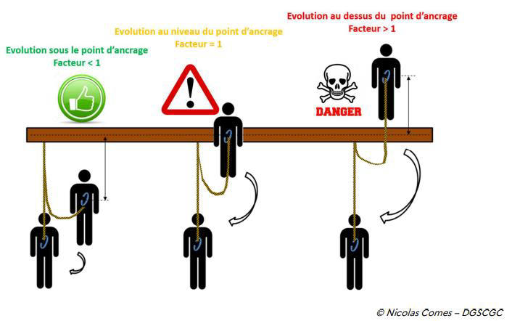
Rappels :
FACTEUR de chute
FACTEUR CHOC.
3

Slide 4
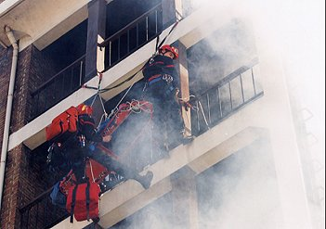
Possibilités et limites d’utilisation
Présence de difficultés techniques ou de blessures graves
➔faire appel, au GRIMP.

Slide 5
Possibilités et limites d’utilisation
Sauvetage d’une personne par l’extérieur :
Possibilité :
Permet de procéder à l’évacuation verticale de victimes conscientes ou inconscientes.
Solution la + simple et la + cohérente est recherchée en cas de danger immédiat.
Sauvetage ➔ monter ou descendre la victime de quelques mètres pour la mettre en sécurité.
5

Slide 6
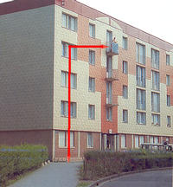
Possibilités et limites d’utilisation
Sauvetage d’une personne par l’extérieur :
Limites :
Hauteur maximale autorisée ➔ fixée par la longueur utile de la corde.
6

Slide 7
Possibilités et limites d’utilisation
Sauvetage dans les puits, fosses ou excavations :
Possibilité :
Permet de procéder à la remontée verticale de victimes conscientes ou inconscientes.
Pour ce type de sauvetage, on a recours éventuellement au matériel de sauvetage traditionnel en plus du lot de sauvetage (échelle à coulisses....).
En cas de doute sur l'atmosphère respirable ➔ ARI.

Slide 8
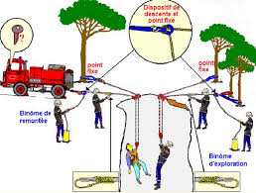
Possibilités et limites d’utilisation
Sauvetage dans les puits, fosses ou excavations :
Limites :
Dénivelé maximal autorisé ➔ fixé par la longueur utile de la corde.
8

Slide 9
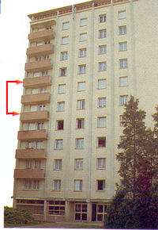
Possibilités et limites d’utilisation
Reconnaissance d’appartement ou ouverture de porte :
Possibilité :
Permettent la descente d'un sauveteur en partant des étages supérieurs mais aussi d'accéder aux étages inférieurs dans le cas où la façade n'est pas accessible aux échelles.
Avant de procéder à l’une de ces manœuvres, il convient de déterminer l'itinéraire de sortie du sauveteur.

Slide 10
Possibilités et limites d’utilisation
Reconnaissance d’appartement ou ouverture de porte :
Limites :
Hauteur maximale autorisée entre les 2 points à atteindre ne doit pas excéder la longueur utile de la corde.
10

Slide 11
Conclusion
Sauvetages par l’extérieur
Sauvetage en excavation ou dans les puits ou les fosses.
Reconnaissance appartement ou ouverture de porte
Année : 2022
Contact : pour toute remarque concernant ce document, merci d’envoyer un mail sur l’adresse suivante :
gfor_jsp@sdmis.fr
11

